Slide 1
ПЕДАГОГИЧЕСКИЕ РЕБУСЫ:
КАК ПРАВИЛЬНО ИСПОЛЬЗОВАТЬ УМК

Slide 2
Федеральная образовательная программа дошкольного образования
2. Федеральная программа позволяет реализовать несколько основополагающих функций дошкольного уровня образования:
1) обучение и воспитание ребенка дошкольного возраста как гражданина Российской Федерации, формирование основ его гражданской и культурной идентичности на соответствующем его возрасту содержании доступными средствами;
2) создание единого ядра содержания дошкольного образования (далее – ДО), ориентированного на приобщение детей к традиционным духовно-нравственным и социокультурным ценностям российского народа, воспитание подрастающего поколения как знающего и уважающего историю и культуру своей семьи, большой и малой Родины;
3) создание единого федерального образовательного пространства воспитания и обучения детей от рождения до поступления в общеобразовательную организацию, обеспечивающего ребенку и его родителям (законным представителям) равные качественные условия ДО, вне зависимости от места проживания.

Slide 3
3. Федеральная программа определяет единые для Российской Федерации базовые объем и содержание ДО, осваиваемые обучающимися в организациях, осуществляющих образовательную деятельность (далее – ДОО), и планируемые результаты освоения образовательной программы. Федеральная программа разработана в соответствии с федеральным государственным образовательным стандартом дошкольного образования (далее – ФГОС ДО).

Slide 4
4. ФГОС ДО и Федеральная программа являются основой для самостоятельной разработки и утверждения ДОО образовательных программ дошкольного образования (далее - Программа), обязательная часть которых должна соответствовать Федеральной программе и оформляется в виде ссылки на нее. Федеральная программа определяет объем обязательной части этих Программ, который в соответствии со ФГОС ДО составляет не менее 60% от общего объема программы. Часть, формируемая участниками образовательных отношений, составляет не более 40% и может быть ориентирована на специфику национальных, социокультурных и иных условий, в том числе региональных, в которых осуществляется образовательная деятельность; сложившиеся традиции ДОО; выбор парциальных образовательных программ и форм организации работы с детьми, которые в наибольшей степени соответствуют потребностям и интересам детей, а также возможностям педагогического коллектива и ДОО в целом. Содержание и планируемые результаты разрабатываемых в ДОО Программ должны быть не ниже соответствующих содержания и планируемых результатов Федеральной программы.

Slide 5
5. Федеральная программа включает в себя учебно-методическую документацию, в состав которой входят федеральная рабочая программа воспитания (далее – Программа воспитания), примерный режим и распорядок дня дошкольных групп, федеральный календарный план воспитательной работы (далее – План) и иные компоненты.

Slide 6
10. ДОО предоставлено право выбора способов реализации образовательной деятельности в зависимости от конкретных условий, предпочтений педагогического коллектива ДОО и других участников образовательных отношений, а также с учетом индивидуальных особенностей обучающихся, специфики их потребностей и интересов, возрастных возможностей.

Slide 7
ОТБОР СОДЕРЖАНИЯ
Комплексные программы
?
2. Авторские технологии и самостоятельные
линейки пособий внутри комплексных программ
3. Парциальные программы
4. Парциальные программы: муниципальные,
институциональные (разработанные рабочей группой), педагогические (разработанные педагогом или специалистом)

Slide 8
Отбор содержания дошкольного образования
для детского сада
Авторские технологии и самостоятельные линейки пособий внутри комплексных программ
Федеральный закон от 29.12.2012 № 273-ФЗ «Об образовании в Российской Федерации». Статья 28. Компетенции, права, обязанности и ответственность образовательной организации:
Образовательные организации при реализации образовательных программ свободны в определении содержания образования , выборе образовательных технологий, а также в выборе учебно- методического обеспечения , если иное не установлено настоящим Федеральным законом.

Slide 9
Обновленный ФГОС дошкольного образования (в редакции приказа Минпросвещения от 08.04.2022 № 955):
2.11.2 Содержательный раздел Программы должен включать
а) описание образовательной деятельности в соответствии с направлениями развития ребенка, представленными в пяти образовательных областях, федеральной программой и с учетом используемых методических пособий, обеспечивающих реализацию данного содержания;
б) описание вариативных форм, способов, методов и средств реализации Программы с учетом возрастных и индивидуальных особенностей воспитанников, специфики их образовательных потребностей и интересов.

Slide 10
Отбор педагогических технологий (ФОП ДО)
23.4. Формы, способы, методы и средства реализации Федеральной программы педагог определяет самостоятельно в соответствии с задачами воспитания и обучения, возрастными и индивидуальными особенностями детей, спецификой их образовательных потребностей и интересов. Существенное значение имеют сформировавшиеся у педагога практики воспитания и обучения детей, оценка результативности форм, методов, средств образовательной деятельности применительно к конкретной возрастной группе детей.
23.10. Вариативность форм, методов и средств реализации Федеральной программы зависит не только от учета возрастных особенностей обучающихся, их индивидуальных и особых образовательных потребностей, но и от личных интересов, мотивов, ожиданий, желаний детей. Важное значение имеет признание приоритетной субъективной позиции ребенка в образовательном процессе.
23.12. Выбор педагогом педагогически обоснованных форм, методов, средств реализации Федеральной программы, адекватных образовательным потребностям и предпочтениям детей, их соотношение и интеграция при решении задач воспитания и обучения обеспечивает их вариативность.

Slide 11
Notes:
ТЕХНОЛОГИЯ. Образовательная технология – это обоснованный набор приемов, методов, способов организации образовательного процесса, направленный на достижение конкретных результатов по отношению к конкретным детям. Более того, педагогическая технология гарантирует получение данного результата за счет четко определенной последовательности действий педагога, использования им конкретных методов и приемов во взаимодействии с детьми, их родителями, другими членами педагогического коллектива
ПРОГРАММА.
Образовательная программа – это нормативно-управленческий документ дошкольной образовательной организации, характеризующий специфику содержания образования и особенности организации воспитательного-образовательного процесса (его содержание, формы, применяемые педагогические технологии, методы и приемы) в конкретной ДОО
Парциальные программы в ДОУ - это занятия и методики, направленные на развитие мелкой моторики, чистой речи, формирование понимания языка и языковых форм, развитие ассоциативного мышления.

Slide 12
 | СТРУКТУРА ПАРЦИАЛЬНОЙ ПРОГРАММЫ
Раздел | Содержание раздела
Общее положение | Какая образовательная область, возраст детей. Что отражает (региональная специфика, традиции)
Целевой раздел | Пояснительная записка (цели, задача программы) Планируемые результаты реализации программы Педагогическая диагностика достижения планируемых результатов
Содержательный раздел | Задачи и содержание образования (можно по блокам, модулям) Формы, способы, методы и средства реализации программы (можно кратко «списать» из образовательной программы – какие конкретно) Особенности образовательной деятельности разных видов и культурных практик Способы и направления поддержки детской инициативы Особенности взаимодействия педагогического коллектива с семьями обучающихся Направления воспитания и формируемые ценности
Организационный раздел | Особенности организации РППС Материально-техническое обеспечение программы, обеспеченность методическими материалами и средствами обучения и воспитания Примерный перечень произведений (литературных, музыкальных, художественных, анимационных) для реализации программы Место в режиме дня (на занятиях, в утренние, вечерние часы, на прогулке) Знаковые мероприятия в календарный план воспитательной работы

Slide 13
Notes:
ЦЕЛЬ
Википедия: Цель (нем. Ziel) — это представление о будущем или желаемом результате, который человек или группа людей представляют себе, планируют и обязуются достичь;
мета, предмет, в который кто-либо метит, наводит, старается попасть;
конечное желание, стремление, намерение чего-либо достигнуть, представление, которое человек стремится осуществить, например воспитание;
идеальный или реальный предмет сознательного или бессознательного стремления субъекта;
конечный результат, на который преднамеренно направлен процесс; «доведение возможности до ее полного завершения»; осознанный образ предвосхищаемого результата.
Словарь Даля
ЦЕЛЬ ж. мета, предмет, в который кто метит, наводит, старается попасть; цель для стрельбы, мишень, с раскрашенными кругами, коих средина сердце или яблоко. Метил в цель, а попал в пень. || Цель, на стрельном оружии, мушка, шипок на дуле для наводки по резке, мишени на казеннике, по прицелу. || *Конечное желанье, стремленье, намеренье, чего кто силится достигнуть. Без цели ничего не делают. У него была добрая цель, да не так вышло. Цель, начало или корень дела, побужденье; за ним идет средство, способ, а вершит дело конец, цель, достиженье ее. Целить во что, направлять, наводить, метить, желая попасть; стараться угодить; || Стремиться к чему, хотеть достигнуть чего, намереваться; метить самому куда, на место, в чин и пр. Целиться страдат. || Целить, намеряться чем. В птицу на лету целься на полдлины ее вперед. Прямым выстрелом вернее целиться, чем навесным. И нацелился, да промахнулся. Прицелься повернее. Целенье ср. цельба ж. действие по глаголу. Цельный выстрел, с прицелу, т. е. куда-нибудь наведенный. Целкий стрелок, меткий, верно попадающий; целкость ж. уменье это. Целесообразный, отвечающий цели, намеренью, хотению; удовлетворяющий последствиями своими видам.

Slide 14
Notes:
УСЛОВИЯ
Толковый словарь Ожегова:
УСЛОВИЕ, -я, ср. 1. Обстоятельство, от к-рого что-н. зависит. Требовательность к себе - у. успеха. 2. Требование, предъявляемое одной из договаривающихся сторон. Назовите ваши условия. Условия перемирия. 3. Устное или письменное соглашение о чем-н., договоренность (устар.). Заключить, нарушить у. А. мн-.чего. Правила, установленные в какой-н. области жизни, деятельности. На льготных условиях. Условия проживания в общежитии. 5. мя. Обстановка, в к-рой происходит, осуществляется что-н. Хорошие условия для работы. Природные условия. Жилищные условия. Действовать в благоприятных условиях. 6. обычно мн. Данные, требования, из к-рых следует исходить. Условия задачи. * При условии чего, в знач. предлога с род. п. - при наличии чего-н., будучи обусловлено чем-н. Поедем при условии хорошей погоды. Согласен действовать при условии поддержки. При (том) условии если (что),союз - выражает обусловливающее ограничение. Согласен, при (там) условии если (что) ты мне поможешь. В условиях чего, е знач. предлога с род. п. -при наличии че-го-н. окружающего, обусловливающего, сопутствующего. Работает в условиях постоянной поддержки. Все условия (разг.) – благоприятная обстановка, условия жизни. Для роботы - все условия.

Slide 15
Notes:
РЕЗУЛЬТАТ
Толковый словарь Ожегова
Результат, а, м. 1. То, что получено в завершение какой-н. деятельности, работы, итог. Результаты исследования. Результаты конкурса. 2. Показатель мастерства (обычно спортивного). Р. пловца. Р. в беге на 100 м. Улучшить свои результаты. Лучший р. дня.

Slide 16
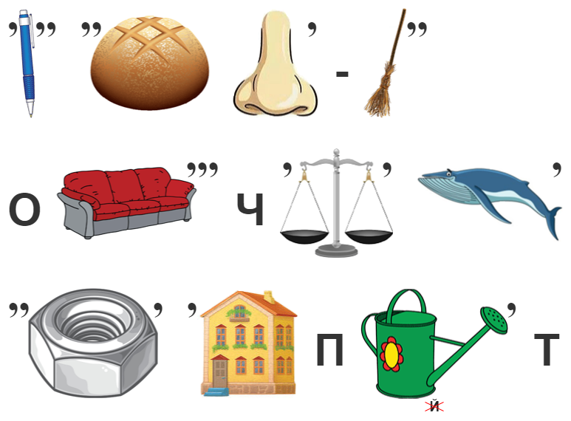
Notes:
УЧЕБНО-МЕТОДИЧЕСКИЙ КОМПЛЕКС – система нормативной и учебно-методической документации, средств обучения и контроля, необходимых и достаточных для качественной организации основных и дополнительных образовательных программ, согласно учебного плана.
комплекс учебных материалов для учителей и учащихся, включающих программу, учебник, различные виды учебных пособий (задачник, хрестоматия, практикум и т д.)
совокупность документов, методических материалов, учебных пособий по какой-либо учебной дисциплине, объединенных общим подходом в разработке данного учебного курса (пакет программ, учебники, учебные пособия, рабочие тетради, сборники тестов или задач и т. п.).

Slide 17
ВАЖНО
Соответствие ФГОС ДО, ФОП ДО, ФАОП ДО
Утверждение УМК Педагогическим советом
Соответствие возрасту детей
Использование технологии целиком, а не отрывочно
Осторожное использование источников из интернета (проверка на соответствие)

